Slide 1
Le misure di capacità
Un passo alla volta

Slide 2
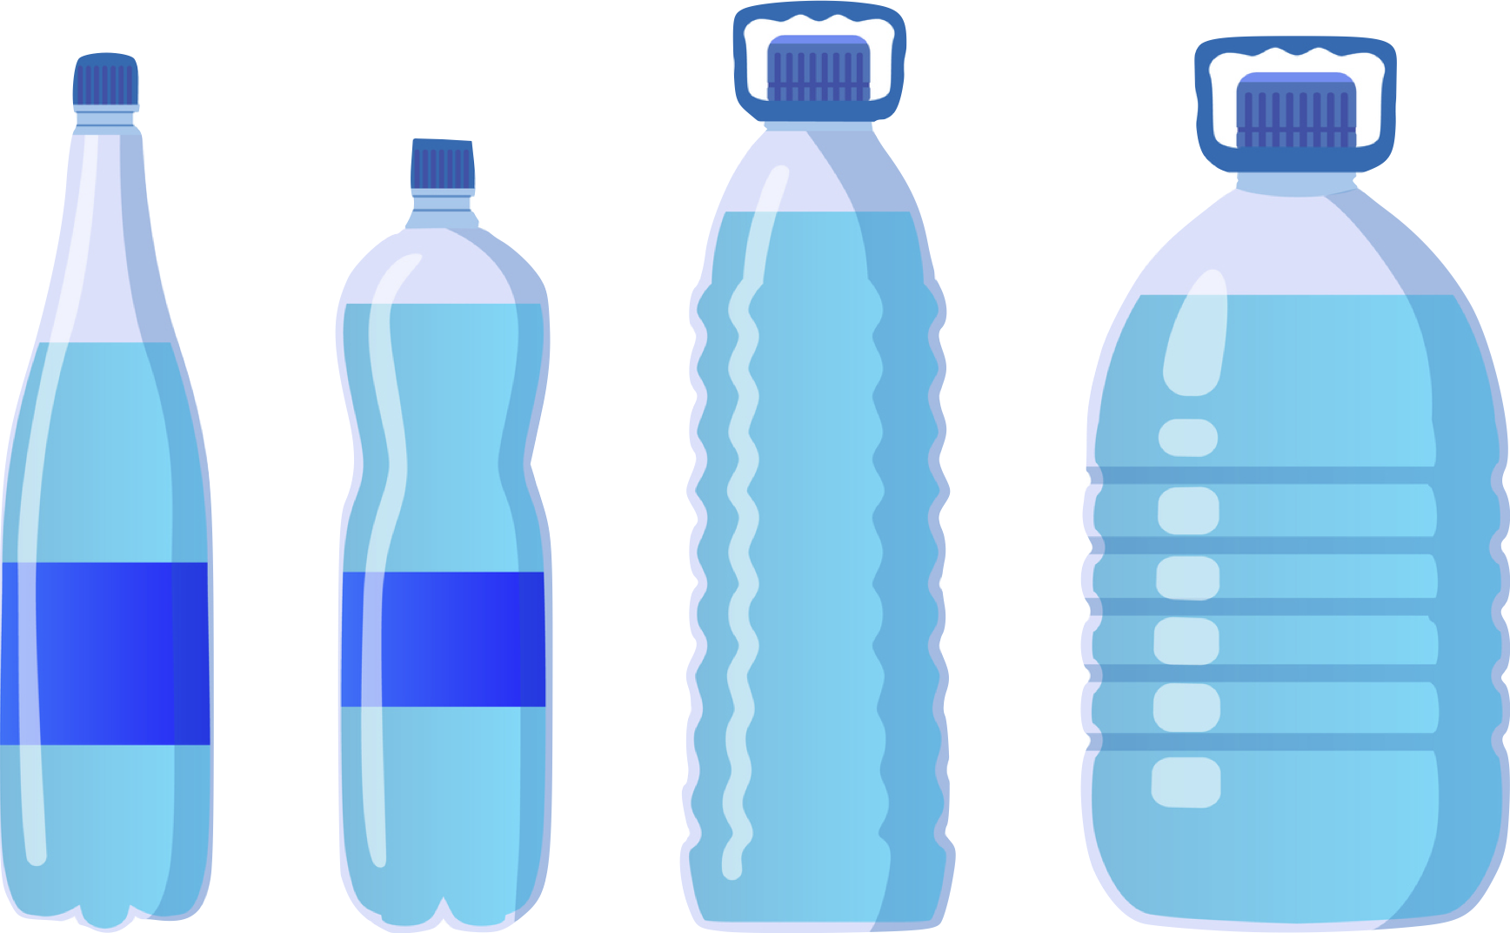
A cosa servono le misure di capacità?

Slide 3
A cosa servono le misure di capacità?
Le misure di capacità permettono di misurare la quantità di liquido contenuto in un recipiente.

Slide 4
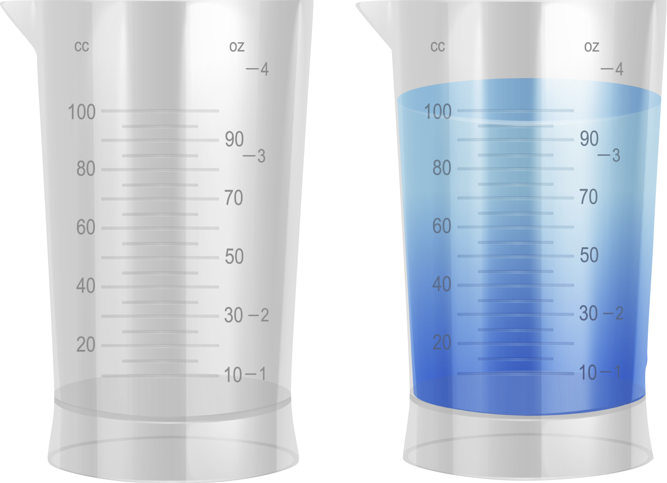
Qual è l’unità di misura della capacità?

Slide 5
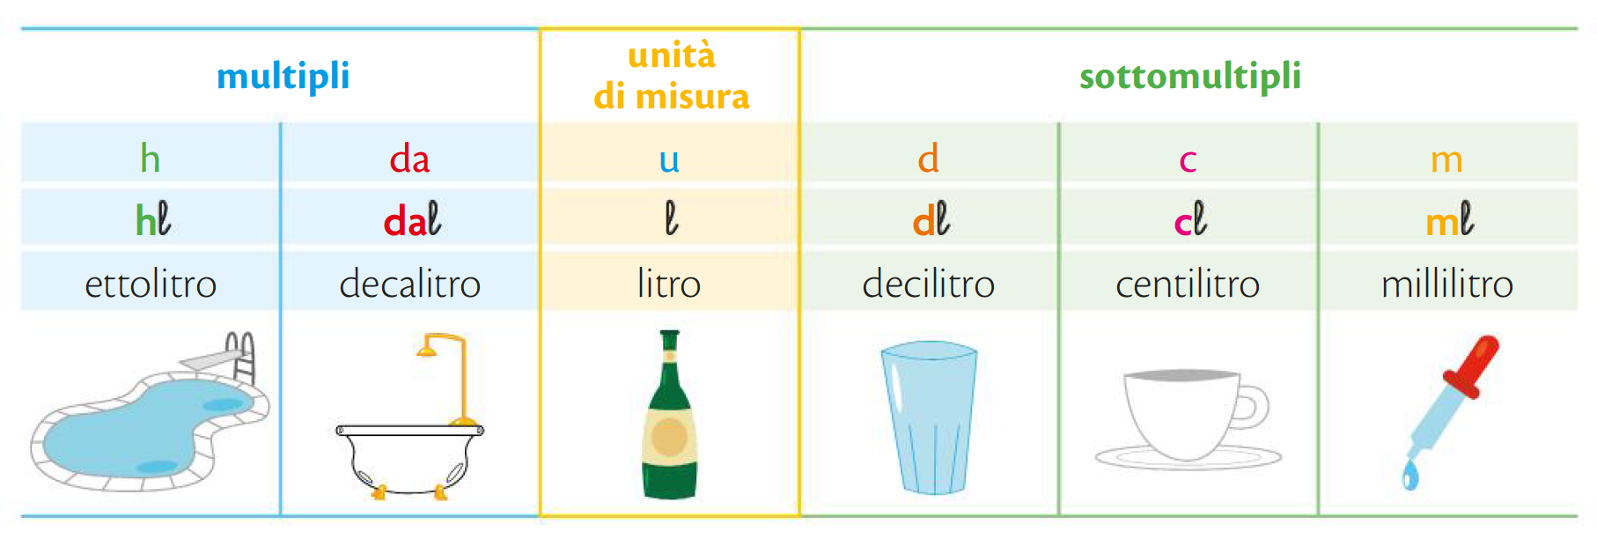
Qual è l’unità di misura della capacità?
È il litro (l), con i suoi multipli (ettolitro, decalitro) e i suoi sottomultipli (decilitro, centilitro, millilitro).

Slide 6
Calcola le misure equivalenti.
34 dl = __ l
0,3 dal = __ l
400 ml = __ l
150 cl = __ l
25 hl = __ l

Slide 7
Calcola le misure equivalenti.
34 dl = 3,4 l
0,3 dal = 3 l
400 ml = 0,4 l
150 cl = 1,5 l
25 hl = 2500 l

